Slide 1
태양광 발전 야외 주차장 그늘막
위두이노

Slide 2
index
제안배경
제안내용
추진전략
기대효과 및 활용방안
팀원소개

Slide 3
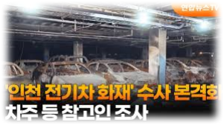
01. 제안배경 외부적 환경배경
최근 인천 전기차 화재사건
서울시,
지하주차장 전기차의 충전율
90% 이하로 제한 추진
대구 안전 생활 실천 시민연합,
전기차 충전시설 습식 소화설비 도입
& 충전 장소 실외로 제한 제안

Slide 4
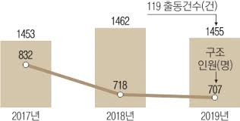
01. 제안배경 외부적 환경배경
매년 벌어지는 어린이 갇힘 사고
출처 : 한국 소비자원 위해정보 공유시스템

Slide 5

01. 제안배경 외부적 환경배경
지구 온난화
무더운 여름 에어컨 사용으로 배터리 방전 위험
마찰열로 인해 뜨거워진 타이어,
브레이크 고장
엔진룸 과열로 화재
고온에 취약한 블랙박스

Slide 6
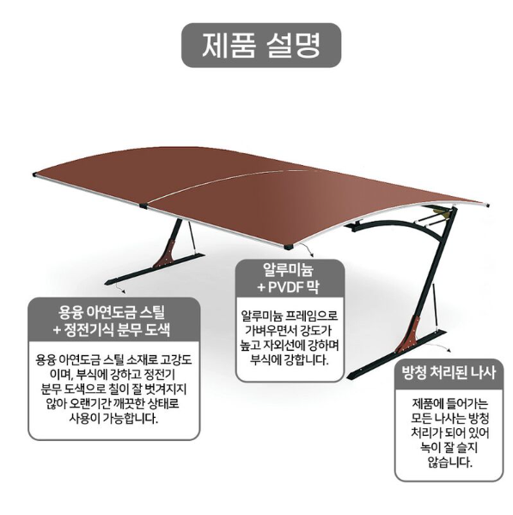
01. 제안배경 유사 서비스 비교
방청처리
낮은 가림막 높이
태양의 고도변화를 고려하지 않음
가볍고
높은 강도
by 알루미늄프레임

Slide 7
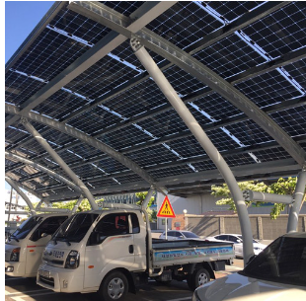
01. 제안배경 유사 서비스 비교
고정설계된 구조물
태양의 고도변화를 고려하지 않음
태양광발전 패널 탑재

Slide 8
20%
기대되는 추가 효율

Slide 9
모든 순간이 다 그림자였다

Slide 10
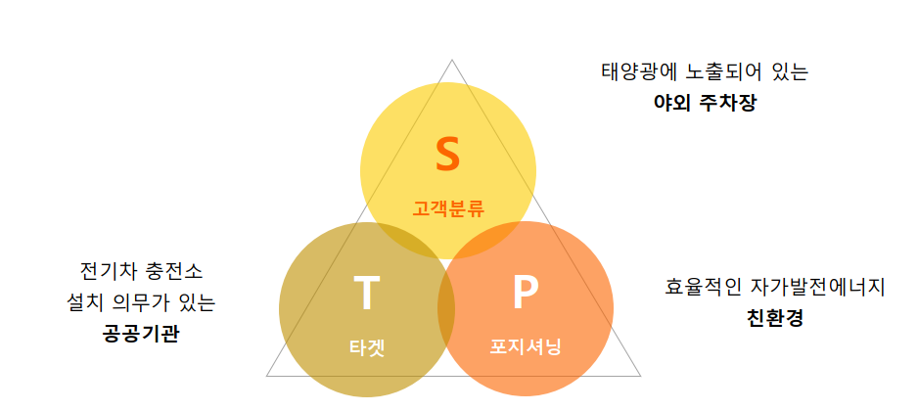
01. 제안배경 STP 분석

Slide 11
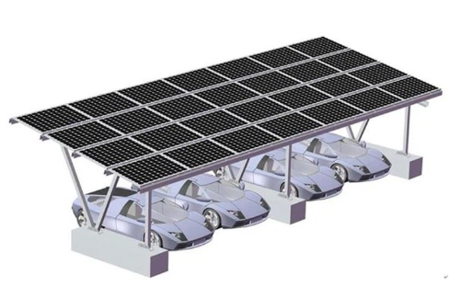
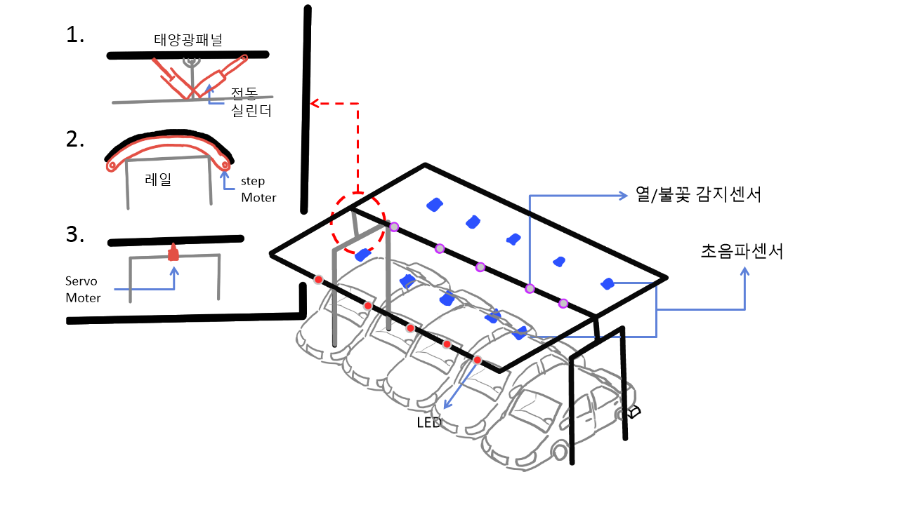
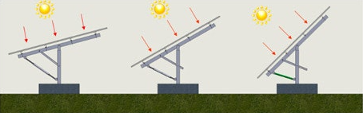
02. 제안내용 개발목표
외부환경과의 상호작용
태양광패널의 각도조절
주차가능 표시등
주차&충전 인프라(ESS)
소방안전 화재감지 센서

Slide 12

02. 제안내용 개발목표
서버와의 상호작용
생산된 전기의 전압,전류를 통해 생산전력을 사이트에서 확인
주차장 내 남은 자리 초음파 센서를 활용하여 현황 파악후 DB등록
화재알림 DB log기록 및 사이트에서 표시 및 관리
태양광패널
전압
전류
전력
홈페이지
생산전력
남은 자리
frame
초음파센서
열/불꽃감지 센서
화재시 점멸

Slide 13
03. 추진전략 작동 알고리즘
DB
생산전력
설치지역
데이터 분석
HW
태양광패널
- 생산되는 전기의 전압
- 생산되는 전기의 전류
web
서버
생산전력
주차가능 수/구역
화재감지
- 소방서 신고
- 관리자 알림
생산전력 대시보드
주차가능 수/구역 이미지
화재정보 애니메이션
초음파센서
두 초음파센서에 물체가 감지되면 주차 중
외부환경
열/불꽃감지센서
화재감지
주차가능 구역표시
태양광패널 각도조절
ess에 전기저장
화재경보

Slide 14
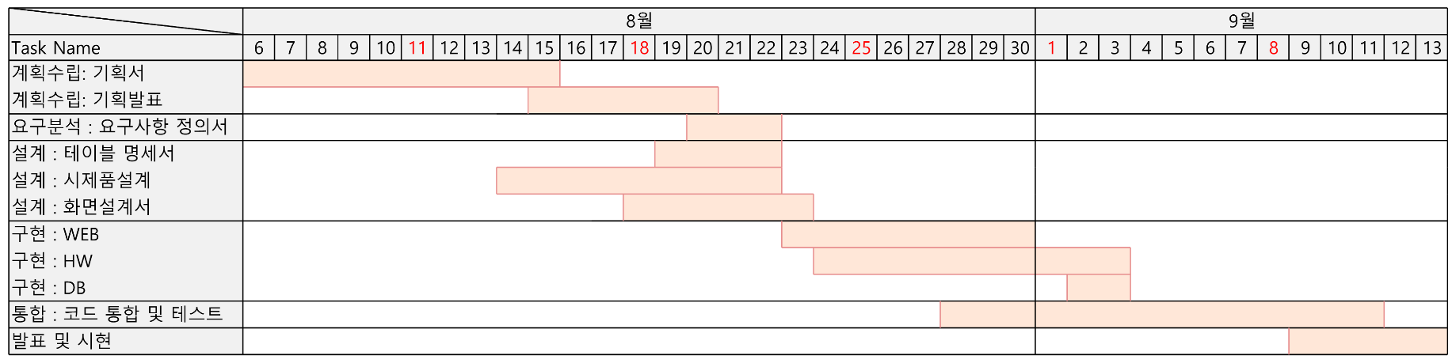
03. 추진전략 일정

Slide 15
04. 기대효과
▪ 기대효과
- 주차 O : 그늘 생성 -> 차량이 과열 X / 사고 예방/ 차량과 부품 및 장비의 수명연장 ( 친환경)
- 주차 X : 태양광에 따른 각도 조절 -> 에너지 생산 효율 확대, 축적된 에너지 활용
- 야외 주차장의 남은 자리 표시 -> 이용자 편의 제공
- 화재 경보 기능 -> 화재 발생구역 파악 및 신속한 초동조치. 안전확보
▪ 서비스 대상
- 넓은 야외주차장을 보유한 공단, 기업, 공공기관.
- 친환경 사업 진행 의무가 있는 공공 사업체.

Slide 16
04. 활용방안
▪ 친환경 실천
▪ 에너지 비축 및 활용
▪ 안전구역
▪ 공간 활용
▪ 이용자 편의 서비스 제공

Slide 17
05. 팀원소개
정지은
최홍준
박은빈
박세찬
김예지
PM
Front-end
DB
Back-end
Front-end
H/W
H/W
Back-End

Slide 18
The End.
감사합니다 : D

